Slide 1

2016 Г.
Участие во Всероссийской акции
«Живи лес!»

Slide 2

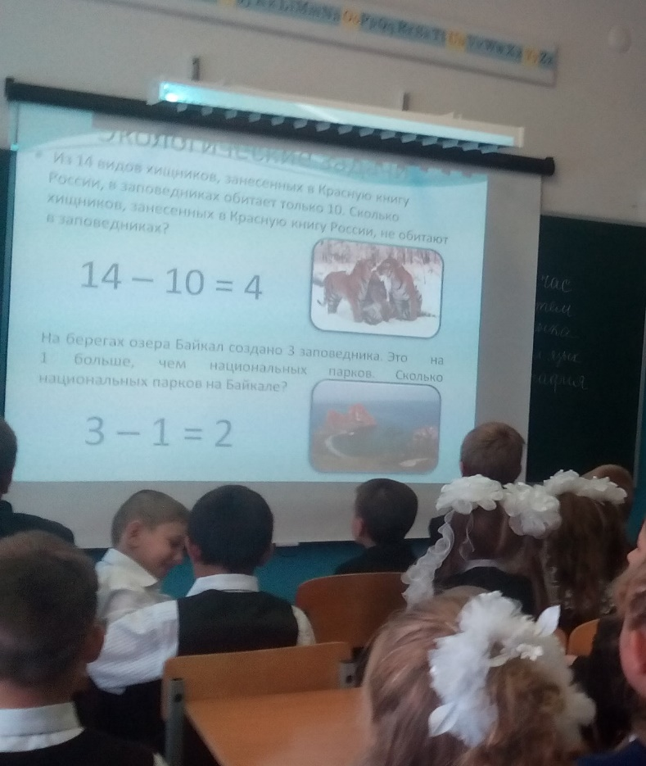
1 сентября
Наша работа в этом учебном году началась 1 сентября с экологических уроков, посвященных проблемам загрязнения окружающей среды бытовыми и промышленными отходами.

Slide 3
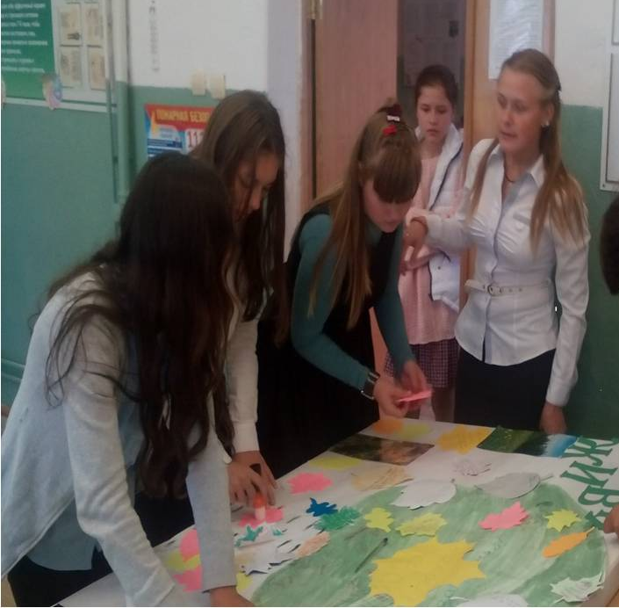
В течении недели ребята из отряда школьного лесничества «Феникс» готовились к проведению мероприятий в рамках Всероссийской акции « Живи лес!»: изготавливали газеты, проводили опрос среди младших классов «Что такое лес?», физкультминутки и игры на переменах по теме: «О жизни зверей и птиц в лесу.».
Готовили материал для проведения классных часов :
- в начальной школе « В гостях у Старичка – лесовичка!»,
- в среднем и старшем звене «Формирование представления об экологии и ее роли в жизни людей!»

Slide 4
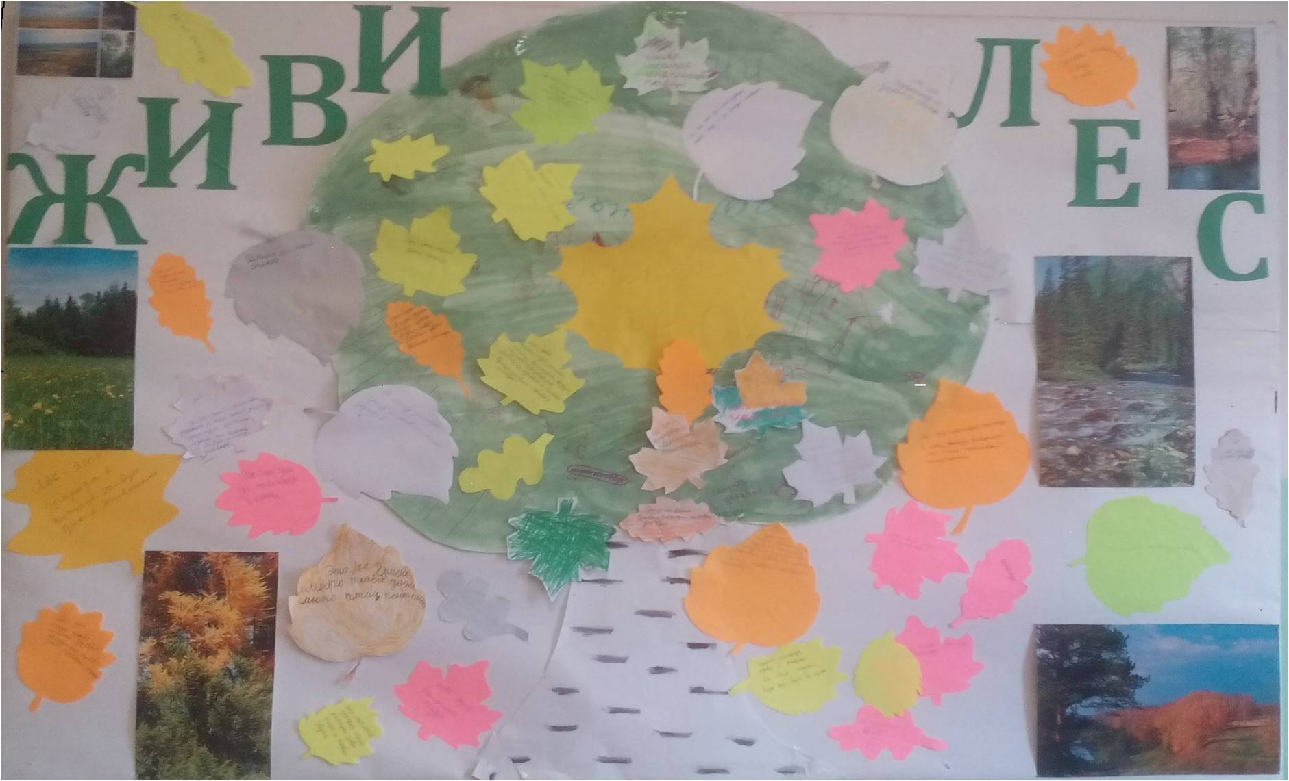
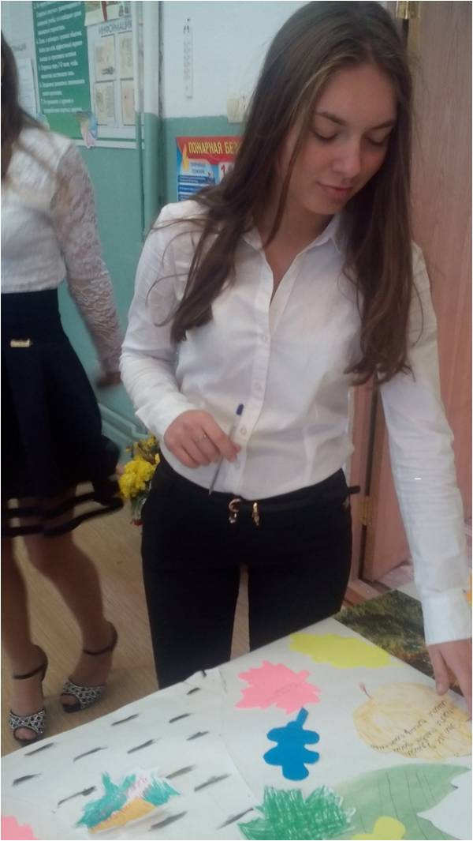
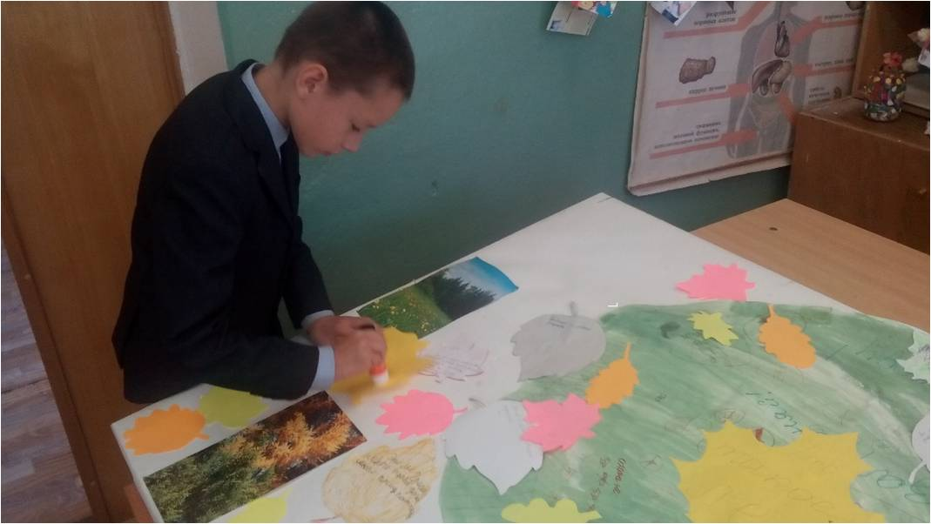

Slide 5
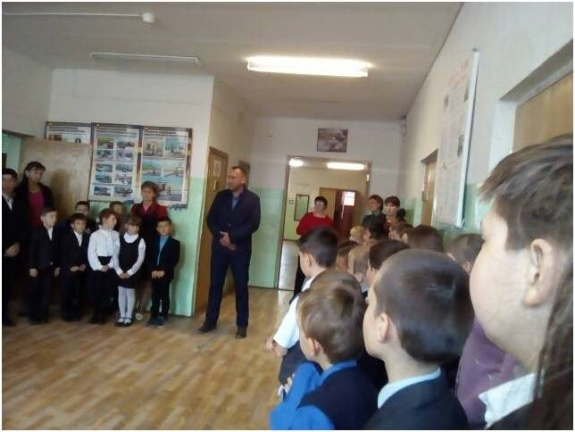
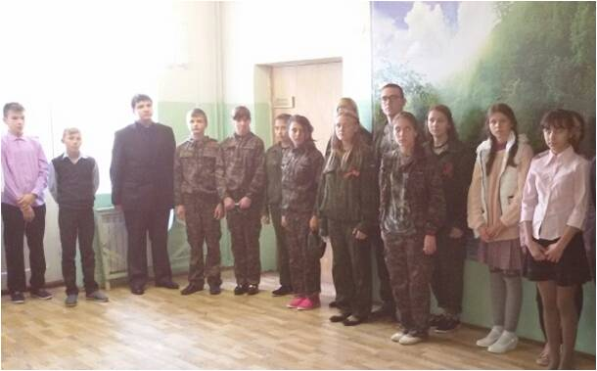
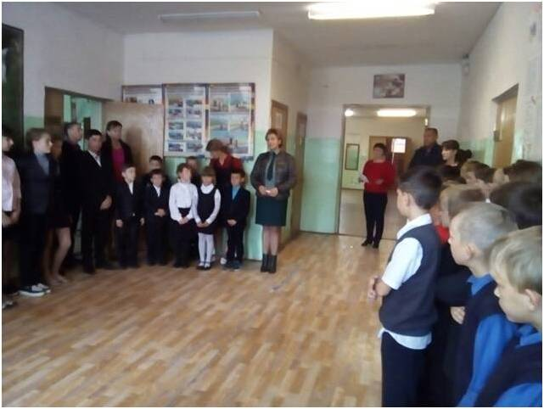
Мероприятия в рамках акции
« Живи лес» начались с линейки, на которой поприветствовали детей и рассказали о проблемах сохранения и восстановления и приумножения Российских лесов :
- Руководитель ГКУ Тверской области
« Тверское лесничество»
Федоров Игорь Михайлович
Лесничий Пушкинского участкового лесничества
Тверского лесничества
Тверской области
Рудакова Лариса Николаевна

Slide 6
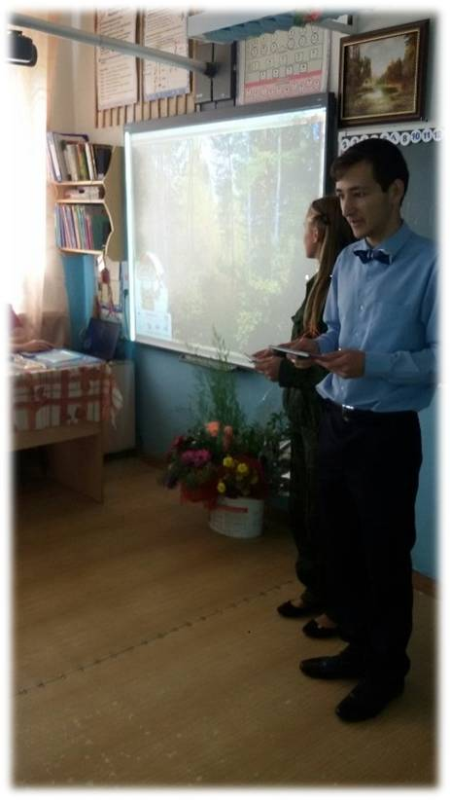
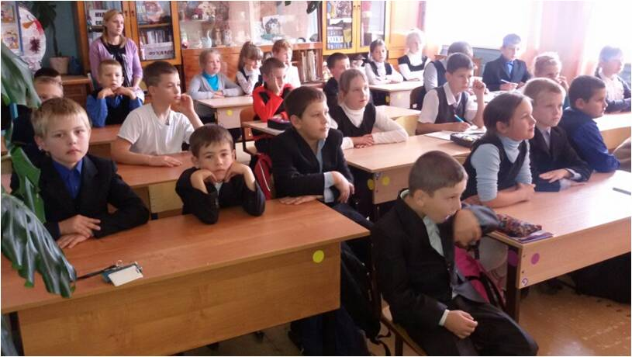
для учащихся начальной школы юные лесничие провели беседу
« В гостях у Старичка – лесовичка»

Slide 7
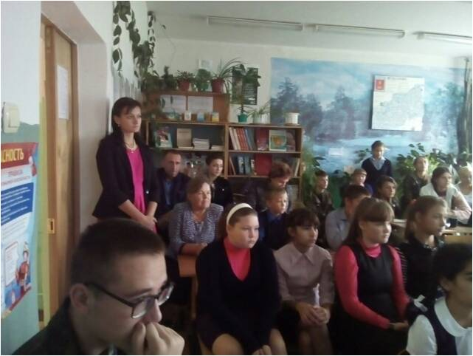
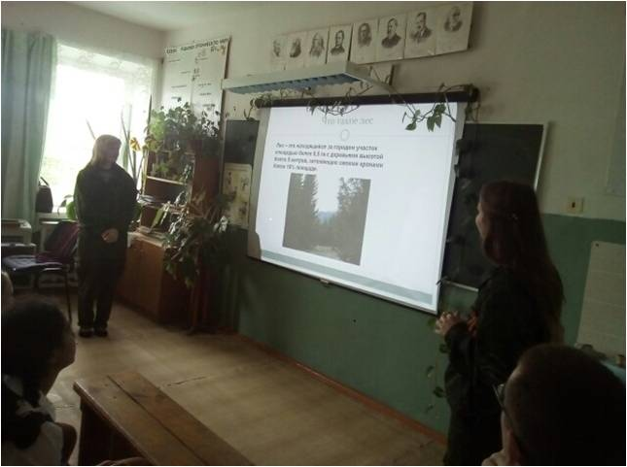
для средней и старшей школы провели классный час «Формирование представления об экологии
и ее роли в жизни людей!»

Slide 8
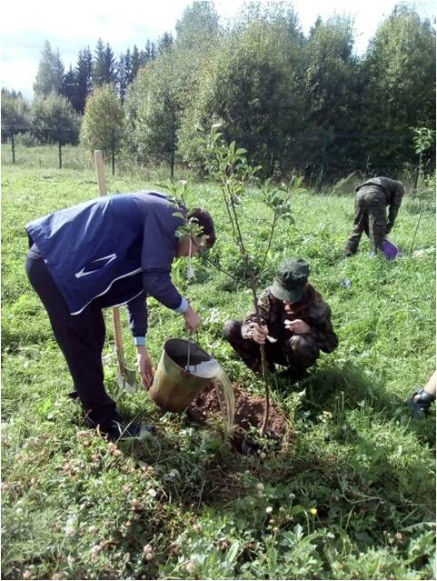
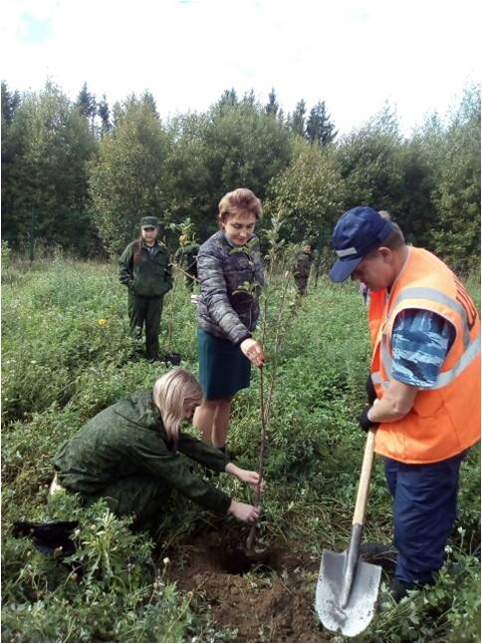
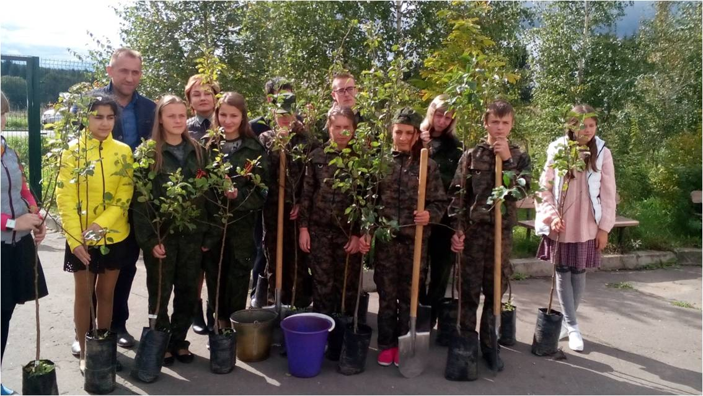
Главным событием дня стала посадка яблонь в школьном саду, отрядом юных лесников «Феникс» совместно с работниками Тверской дистанции СЦБШЧ-2 (ОАО РЖД)

Slide 9
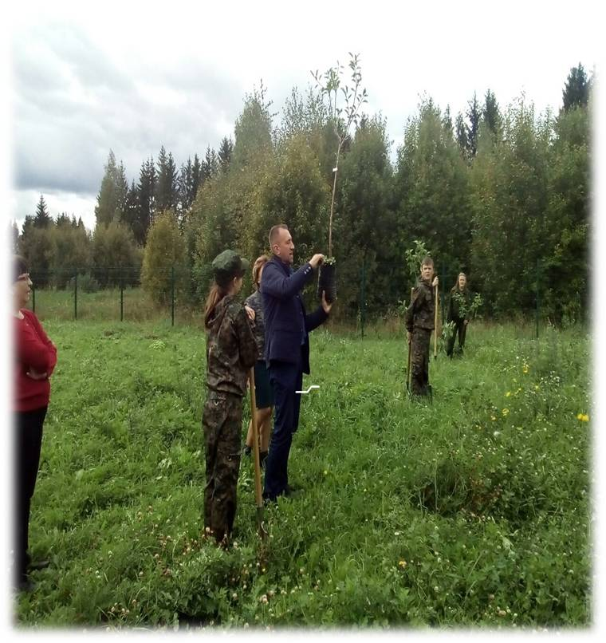
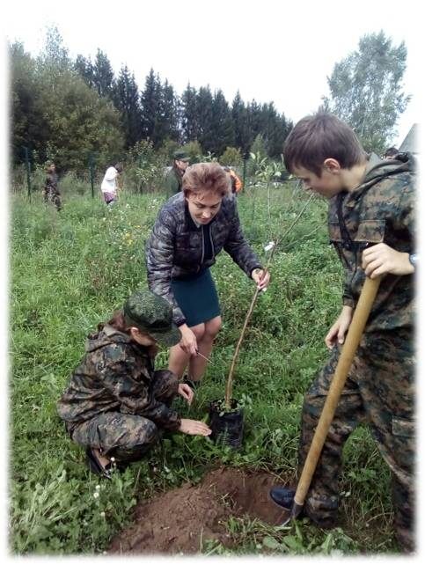
В начале работы ребятам провели мастер - класс по посадке яблонь

Slide 10
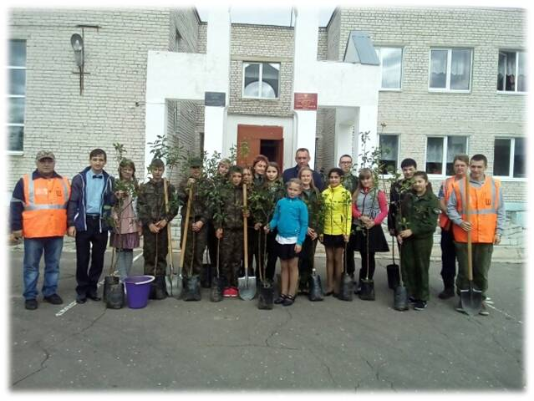
«Земля наш дом! И каждый из нас должен беречь, охранять и приумножать его.»

Slide 11
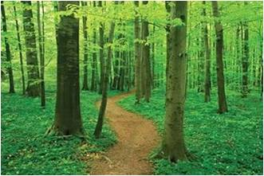
« … когда я слышу, как шумит молодой лес, посаженный моими руками, я сознаю, что климат немножко и в моей власти, и что если через тысячу лет человек будет счастлив, то в этом немножко буду виноват и я. » А.П.Чехов

Slide 12
СПАСИБО ЗА ВНИМАНИЕ !

